Slide 1
令和４年10月17日(月) 令和４年度 第１回大阪府河川及び港湾の底質浄化審議会 | 資料２
報告事項
AIを活用したスカムの解析について
目 次
１．解析結果の整理・・・・・・・・・・・・・ p.1
(1)検討概要・・・・・・・・・・・・・・・・・ p.1
(2)AI解析結果・・・・・・・・・・・・・・・・ p.2
(3)スカム消長の確認・・・・・・・・・・・・・ p.4
(4)解析結果まとめ・・・・・・・・・・・・・・ p.5
２．スカム消長と外的要因との関係・・・・・・ p.6
３．大阪府市の取組・・・・・・・・・・・・・ p.8
４．今後の調査予定（案）・・・・・・・・・・ p.9

Slide 2
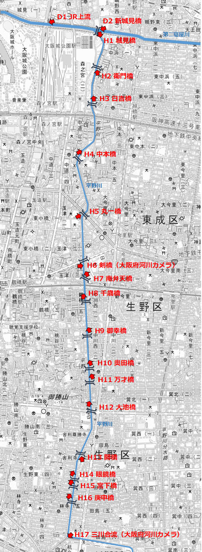
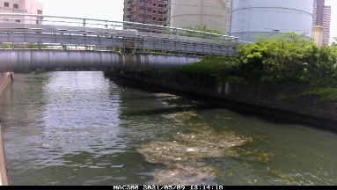
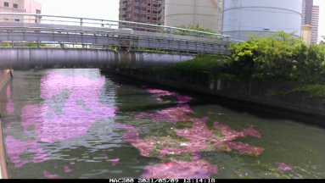
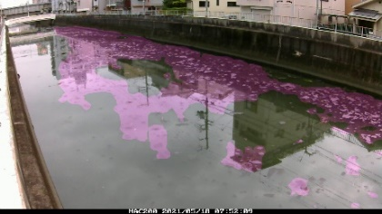
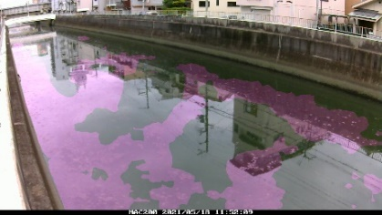
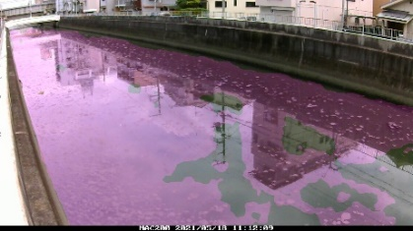
【報告事項】スカム解析
1.解析結果の整理 (1)検討概要
【目的】平野川沿川に設置したカメラの画像解析を行い、スカムが発生しやすい場所の推定やスカムの挙動を把握する。
カメラ設置位置図
検討の流れ
スカム被覆率と外的環境
：カメラ位置(矢印は撮影方向)
定点カメラ撮影
1分間に1枚撮影（19地点）
スカム発生状況(被覆率)の縦断分布を時系列コンター図で表し、気象状況(降水量等)、潮汐、下水処理水の放流実績等の時系列変化と比較できるように整理し、スカムの消長と外力の関係を整理した。
下流
10分間隔の画像データ抽出
AIによる画像解析
学習用データの作成
⇒AIにスカム画像を学習させる
（×100％）
AIの構築・解析
⇒スカム発生の有無と範囲（被覆率）を解析
スカム発生状況整理
AIによるスカム被覆率の検知結果整理
AIの検知結果を地点別、月別等で整理
（誤検知も含んだ検知結果整理）
⇒AIによるスカム被覆率の検知状況を把握
降雨や浮遊物などによる誤判定結果を目視で確認、選別
解析前
解析後
結果の目視判別
スカムは発生していない
水面の波立ちや水草をスカムと誤検知
水面の波立ち
水草等の浮遊
誤検知
結果の整理
「スカム検知日」の抽出及び「スカム確認日」の整理
「スカム検知日」の基準を設定し、該当日を抽出した「スカム検知日」から誤検知を除去し、「スカム確認日」を整理
⇒令和3年3月～12月のスカムの確認日を把握
スカムの移動状況や発生場所等の整理
「スカム発生日」について整理し、発生区間やスカム発生場所および消失場所等を推定
外的環境によるスカムの消長、移動等の傾向を推定
「スカム発生日」の動画を確認し、発生および消失時の状況を確認
スカム消長の把握
対策の検討・立案
⇒スカム消長の把握結果から、発生の傾向と具体的な対策を立案し、実施を目指す
スカム発生・消失の定義
次のように被覆率30％を境として、スカム発生および消失とした。
スカム発生：AI解析において、スカムの水面被覆率が30%を超えた時点
スカム消失：スカム発生後、スカムの水面被覆が30％を下回った時点
例)H08千歳橋の「スカム発生」の出力例
被覆率：30％
被覆率：50％
被覆率：80％
上流
平野川17台（大阪府河川カメラを含む）、第二寝屋川2台の計19台のカメラを設置。
令和3年3月～12月のスカム被覆率と外的環境

Slide 3
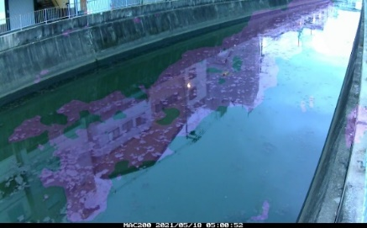
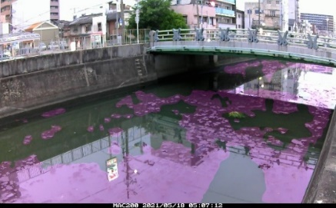
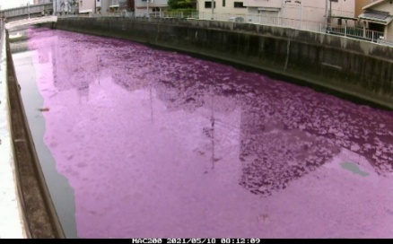
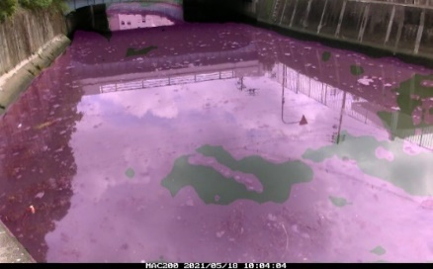
【報告事項】スカム解析
1.解析結果の整理 (2)AI解析結果
■分析①｜4日間(2021/5/17～2021/5/20)のスカム被覆率
AI解析によるスカム被覆率について、地点ごとの経時変化、縦断方向の変化を分析することにより、スカム発生および流下または拡散の状況を推定した。
スカム被覆率(10分毎)の分布では、5/18 6時頃に御幸橋～奥田橋付近のスカム(図中①)が、水位の低下に伴い(②)下流方向へ流下している。
スカム被覆率の時系列変化を地点ごとに抽出すると、5/18 11時頃に大池橋付近で発生したと推定されるスカム(③)が15時過ぎに中本橋へ流達した(④)と推定された。
また、5/18 6時頃に万才橋で発生したと推定されるスカム(⑤)も下流へ流下し、丸一橋～中本橋付近に流下したと推定された。
①
（×100％）
各地点の被覆率経時変化
④
5/18 7:00～17:00の縦断方向の被覆率変化
JR上流
画像4
H04中本橋 1.4k
15時過ぎにスカムが流達したと推定される
JR
城見橋
衛門橋
日吉橋
中本橋
丸一橋
剣橋
南弁天橋
千歳橋
御幸橋
奥田橋
万才橋
大池橋
開橋
庚申橋
城見橋
上流
衛門橋
日吉橋
画像3
⑤
5/18 6:00
中本橋
下流へ移動
丸一橋
H05丸一橋 2.0k
剣橋
南弁天橋
画像2
5/18 7:00
千歳橋
下流へ移動
御幸橋
奥田橋
万才橋
大池橋
画像1
≪5/18≫奥田橋の被覆率38％(5:00画像1)、御幸橋の被覆率55％(5:07画像2)。
御幸橋から奥田橋の付近でスカムが発生したと考えられる。
開橋
H06剣橋 2.5k
5/18 8:00
眼鏡橋
宮下橋
庚申橋
②
城見橋、剣橋、三川合流部で水位差はほとんどなく、水位の低下とともに、スカムが下流に移動。
5/18 9:00
水位が低下
H07南弁天橋 2.7k
5/18 10:00
H08千歳橋 3.0k
5/18 11:00
降雨ほぼなし(合計4mm)
④
5/18 12:00
H09御幸橋 3.3k
放流なし
5/18 13:00
H10奥田橋 3.7k
流量変化なし(平均1.06、最大1.40、最小0.67m³/s)
5/18 14:00
H11万才橋 3.8k
5/18 15:00
⑤
6時過ぎにスカムが
発生したと推定される
被覆率：38％
被覆率：55％
被覆率：95％
被覆率：87％
H12大池橋 4.1k
5/18 16:00
③
11時過ぎにスカムが
発生したと推定される
時間の経過とともに、高い被覆率の地点が下流へ移動
5/18 17:00
画像1 奥田橋
2021/5/18,5:00
画像2 御幸橋
2021/5/18,5:07
画像3 千歳橋
2021/5/18,8:12
画像4 丸一橋
2021/5/18,10:04
5/18
5/19
-1.0k
0.0k
1.0k
2.0k
3.0k
4.0k
5.0k
6.0k

Slide 4
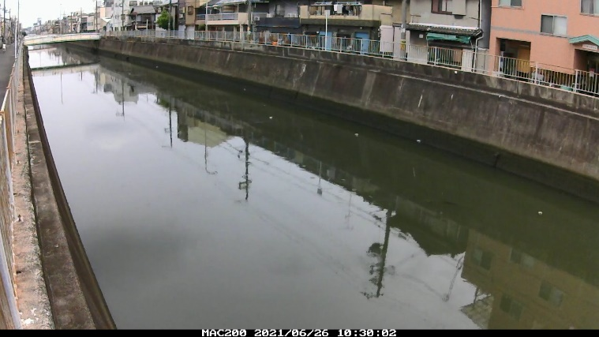
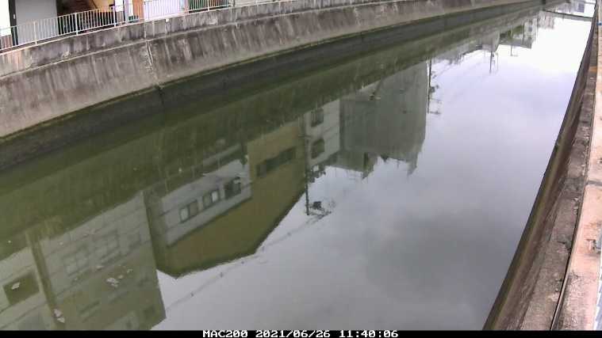
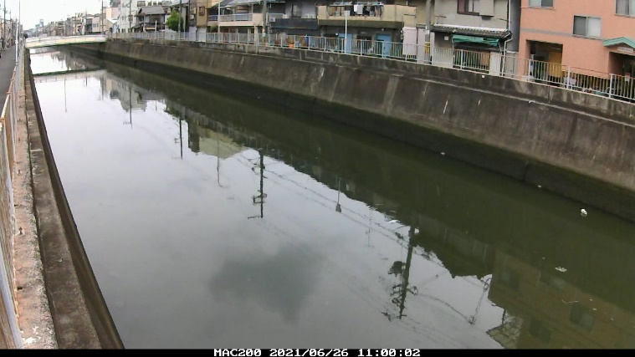
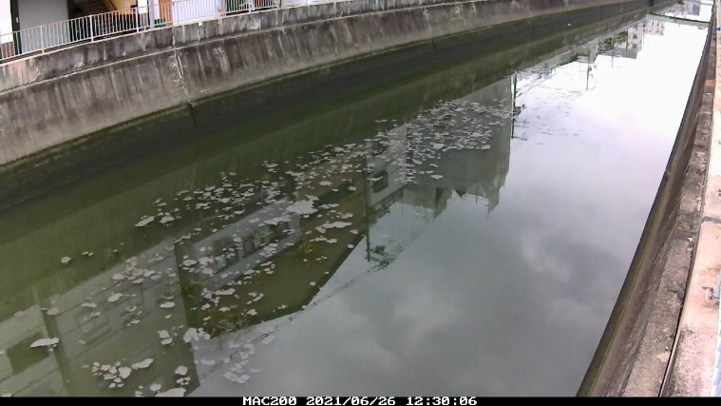
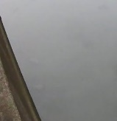
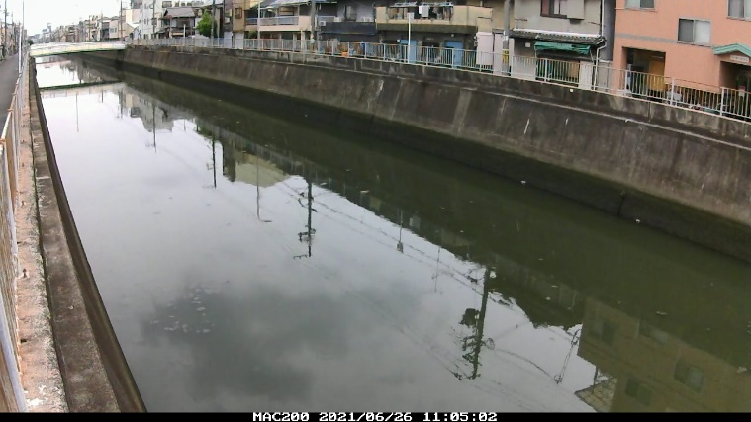
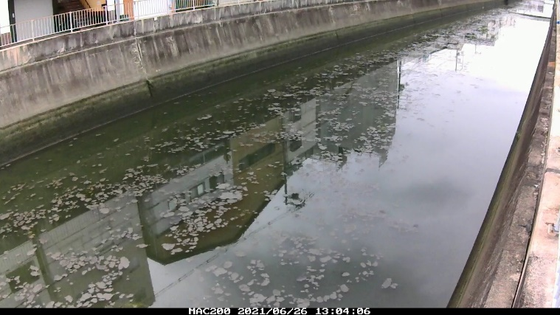
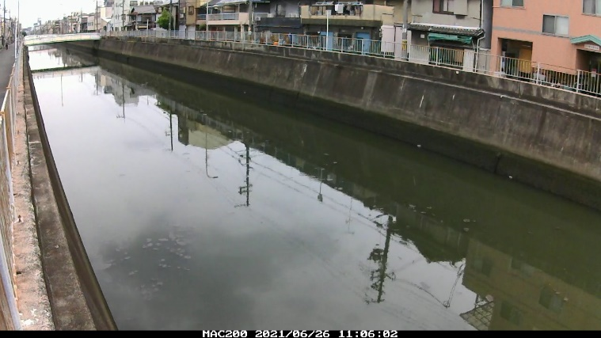
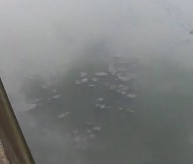
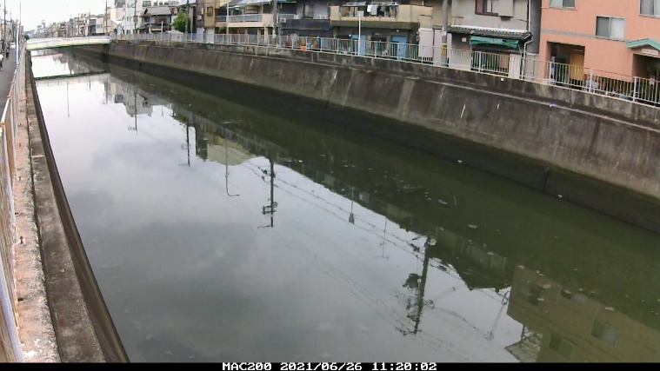
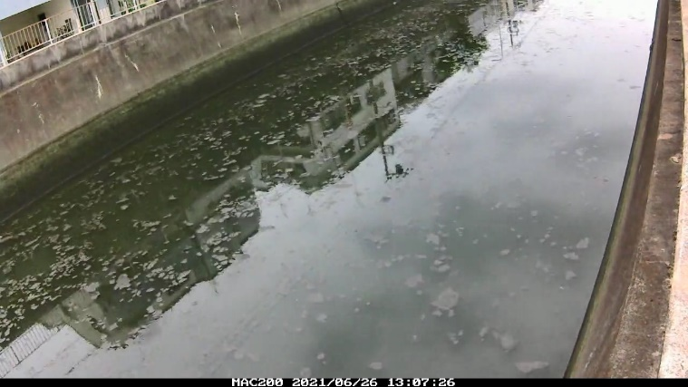
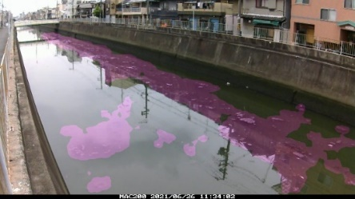
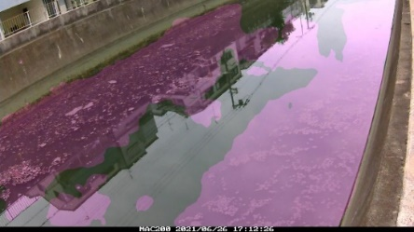
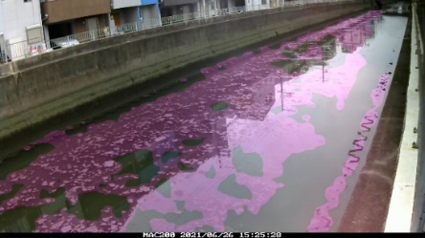
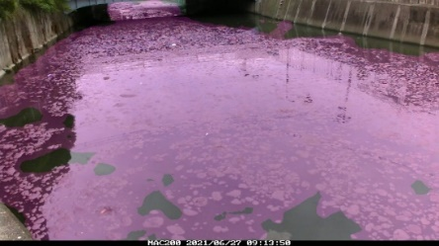
【報告事項】スカム解析
1.解析結果の整理 (2)AI解析結果
■分析②｜4日間(2021/6/25～2021/6/28)のスカム被覆率
H12大池橋におけるスカム発生の様子
H10奥田橋におけるスカム発生の様子
6/26 12時前後にスカムが発生したと推定される動画を確認した結果、水表面が黒く変色した箇所の水中からスカムが浮上し、発生していると推察された。
2021/6/26 10:30
2021/6/26 11:40
スカムは確認されず
JR上流
（×100％）
スカムの流下開始
城見橋
下流へ移動
30分後
50分後
衛門橋
2021/6/26 11:00
2021/6/26 12:30
日吉橋
中本橋
画像3
下流へ移動
画像4
丸一橋
一定の被覆率
が継続
剣橋
南弁天橋
スカムらしき影が
視認される
千歳橋
画像2
御幸橋
奥田橋
万才橋
大池橋
画像1
大池橋では継続的に
スカム発生(右図)
開橋
スカムの流下中
眼鏡橋
宮下橋
庚申橋
5分後
34分後
2021/6/26 11:05
2021/6/26 13:04
6～7時間で水位が大きく 低下
水位の変動が小さい
右岸側は
流れあり
スカム発生
スカム発生
降雨ほぼなし(合計1mm)
2021/6/26 11:06
1分後
放流なし
スカム増加
流量変化なし(平均1.01、最大1.94、最小0.30m³/s)
14分後
H11万才橋におけるスカム発生の様子
2021/6/26 11:20
2021/6/26 13:07
被覆率：34％
被覆率：71％
被覆率：55％
被覆率：94％
上流から少量のスカムが流下か
スカム発生
流心に近い箇所で
さらに視認
画像① 大池橋，2021/6/26,11:34
画像② 万才橋，2021/6/26,17:12
画像③ 南弁天橋，2021/6/26,15:25
画像④ 丸一橋，2021/6/27,9:13

Slide 5
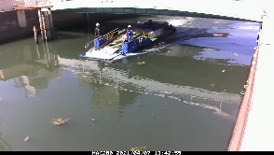
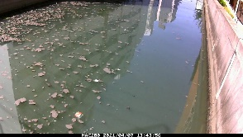
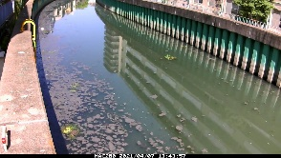
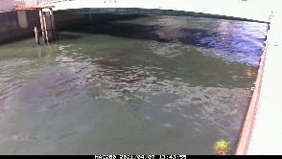
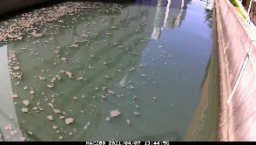

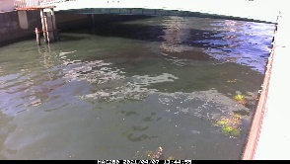
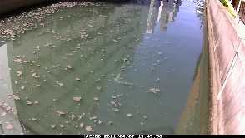
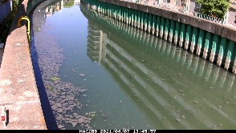
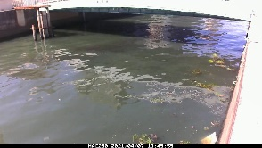
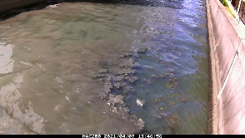
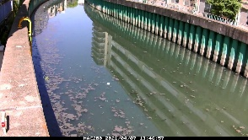
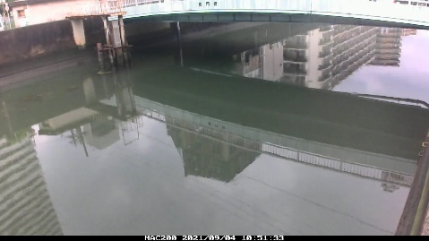
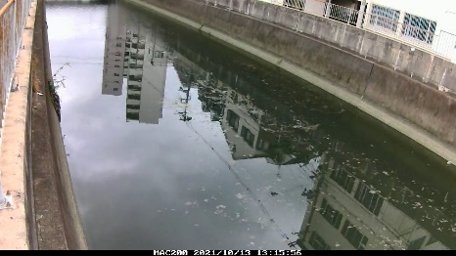
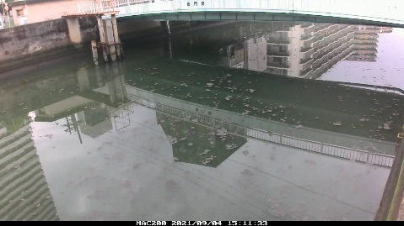
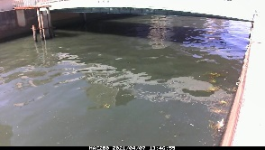
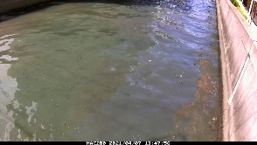
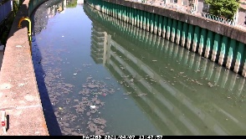
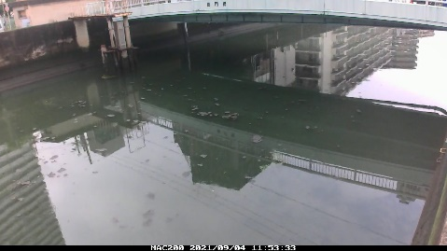
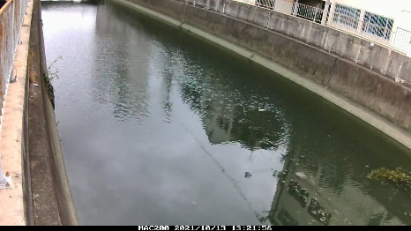
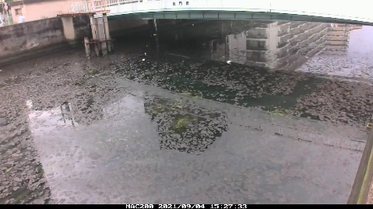
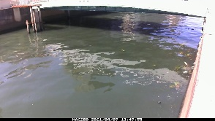
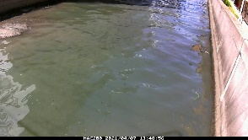
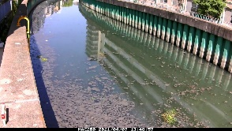
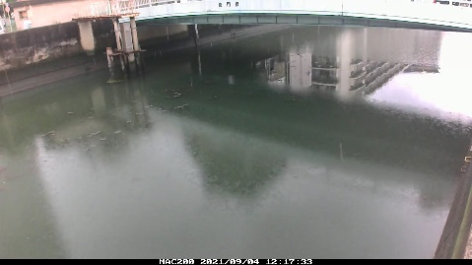
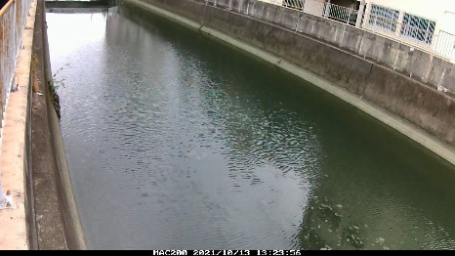










【報告事項】スカム解析
1.解析結果の整理 (3)スカム消長の確認
2021/4/7 船が通過後にスカムが消失した状況
H02衛門橋(0.4k)
H03日吉橋(0.8k)
H04中本橋(1.4k)
AI解析によるスカム被覆率の推移を参考に、スカムが消失したケースを確認した結果、次の状況であることが確認された。
巡視船、スカム対策船等が通過した場合
降雨やさざ波などが生じた場合
水位変動により流下した場合
上記条件より、水表面に波動などの衝撃が与えることで、スカムが消失または
減少する可能性が推察されることから、今後の対策の1つとして検討する。
なお、スカムが消失した後、沈降あるいは分解したかについては、今後、継続
して観察が必要である。
下流
下流
下流
13:42
上流
上流
上流
13:43
濁りの塊
13:44
濁りの塊
2021/9/4 H02衛門橋
水位上昇に伴いスカムが消失した状況
2021/10/13 H14眼鏡橋
さざ波により
スカムが消失した状況
13:45
ヘドロ・濁りの流下
10:51
スカム流下開始
2時間15分後
さざ波
13:15
15:11
11:53
2分後
スカム発生
スカム
13:46
船が通過後、
概ね消失
スカム滞留
13:21
6分後
15:27
16分後
上流から流下し、
スカム増加
さざ波
12:17
24分後
13:47
降雨によりやや減少
13:23
2分後
15:32
5分後
上流からスカム塊流下
水位上昇
12:56
39分後
さざ波到達
13:48
降雨後、スカム増加
13:25
2分後
15:34
2分後
水位上昇
スカム消失(流下)
さざ波通過後、消失
13:49
船が通過後、
概ね消失

Slide 6

【報告事項】スカム解析
1.解析結果の整理 (4)解析結果まとめ
令和3年3月～12月のスカムの消長を整理した結果、スカムが発生したのは合計11回、14日間(図中①)で、発生後、1日または2日で消失していることを確認した。
10回以上確認されたのは衛門橋～丸一橋付近(②)で、次いで多かったのは剣橋～大池橋付近(③)であった。
スカムが発生したと推定された日数が最も多いのは奥田橋の4日(④)で、消失は城見橋～衛門橋の3日(⑤)であった。
放流量が最も多かった下水放流の直後にはスカム発生は確認されず、放流量と
スカム発生に相関は見られなかった（次ページ⑥）。
(1)発生回数
AI解析によるスカム発生回数は11回(14日間)
2回以上発生したのは万才橋～奥田橋、剣橋、日吉橋～衛門橋
最も発生回数が多かったのは4回の奥田橋
(2)発生時期・発生のタイミング
確認された時期 ：R3は4～7月、9～10月で2日以上
確認されなかった時期：8月、11月、12月
R3年8月は約2週間にわたり降雨が継続し、スカムが発生(確認)しにくい気象条件であったことを踏まえると、スカムは主に春～秋に発生し、冬季は発生頻度が低くなると考えられる。
R3は9回/11回が下水放流翌日にスカムが発生しており、降雨翌日にスカムが発生する頻度が高い（次ページ⑥）。
(3)発生場所
最も多く抽出されたのは奥田橋(4回/11回)
奥田橋がスカム発生場所となった4回のうち3回は、スカムが下流に移動しており、奥田橋もしくは奥田橋より上流の区間でスカムが発生していると推測される。
(4)移動状況
スカムは宮下橋からJR上流地点の平野川の広い範囲で発生し、下流区間において発生頻度が高い。
平野川のスカムは潮汐による水位変動が小さい場合、スカムは上下流に移動せず、スカム発生箇所で一定の被覆率が継続し、下げ潮による水位低下のタイミングで下流に移動する。
平野川のスカム発生特性
スカム発生・消失の定義
スカム発生：AI解析において、スカムの水面被覆率が30%を超えた時点
スカム消失：スカム発生後、スカムの水面被覆が30％を下回った時点
①
②
計11回、14日間
③
スカム確認回数
(1) AIによるスカム解析のさらなる精度向上
①課題
AIの構築に使用した学習用データの地点ごとの枚数や多様さ（撮影時期、時間帯、スカムの規模等）による解析精度のばらつき
肉眼でもスカムとそれ以外の区分けが難しいケースの解析精度低下
②対策
高解像度カメラの活用
誤検知事象とスカムの混在画像の学習
(2) 河川管理での活用
河川管理に活用するには、スカムが発生していると推定された区間とその他区間の底質特性や水理特性を分析･比較し、スカムの発生メカニズムを明らかにする必要がある。
スカムの発生メカニズムや発生条件、主な発生場所等を踏まえ、底泥浚渫等の底質改善対策を効果的・効率的に実施する方法を検討し、対策を推進する必要がある。
今後の課題
④
(推定)スカム発生場所
累計日数
⑤
(推定)スカム消失場所
累計日数
令和3年3月～12月のスカム確認日

Slide 7
【報告事項】スカム解析
2.スカム消長と外的要因との関係
気温･水温、降水量、下水放流量状況とスカム発生状況（令和3年3月～R3年12月）
スカム
発生
3/31-4/1
スカム
発生
4/7
スカム
発生
5/18-19
スカム
発生
6/18
スカム
発生
6/26-27
スカム
発生
7/2
スカム
発生
7/9
スカム
発生
9/4
スカム
発生
9/13
スカム
発生
10/13
スカム
発生
10/18
気温・水温・降水量
下水放流量(出水毎)
⑥下水放流翌日にスカムが発生
●:500千m3超、平野市町+長吉Ｐのカッコ数値は順位
データ整理期間
気 温：R3.5/1～R3.12/31
水 温：R3.6/1～R3.12/31
降水量：R3.3/1～R3.12/31
下水放流量：R3.3/1～R3.12/31
長吉ポンプ場
なかたけふちばし
中竹渕橋
城見橋
剣橋
平野市町抽水所
平野川
万才橋
三川合流点
南弁天橋
千歳橋

Slide 8




【報告事項】スカム解析
2.スカム消長と外的要因との関係
下水放流との関係の整理
底質の汚濁状態との関係の整理
全放流回数37回のうち、スカムが確認されたのは11回で約30％を占める(図中①)。
スカムが確認された11回のうち、平野市町＋長吉Pの放流量が200千m³未満が8回に上り、70％を超える(②)。
※放流量は平野市町+長吉Ｐ合計
①
スカムが確認
された回数
②
放流量 [千m3] | スカムが確認 された回数 | スカムが確認 されなかった回数
～100 | 3回 | 8回
100～200 | 5回 | 6回
200～500 | 1回 | 6回
500～ | 2回 | 6回
合計 | 11回 | 26回
②
スカムが確認
されなかった回数
①
放流規模 [千m³]
下水放流開始から1～2日でスカムが確認されたのは9回で、確認された全回数の80％を超える(③)。
そのうち、放流量が200千m³未満が6回で約70％を占める(④)。
※底泥の分析結果はR2の底質調査業務報告書（底泥全体の数値は右岸、流心、左岸の計画河床上下の堆積量と各測定結果の加重平均により算出）に、スカム発生回数はR3のAIによるスカム解析の結果に基づく。
平野市町+長吉Ｐ放流量
放流量 [千m3] | 放流開始からスカム確認までの日数
 | 1日 | 2日 | 3日 | 4日 | 合計
～100 | 2回 | 1回 | 0回 | 0回 | 3回
100～200 | 1回 | 2回 | 1回 | 1回 | 5回
200～500 | 0回 | 1回 | 0回 | 0回 | 1回
500～ | 0回 | 2回 | 0回 | 0回 | 2回
合 計 | 3回 | 6回 | 1回 | 1回 | 11回
③
④
回数 [回]
④
スカムが複数回発生している場所は底泥全体の有機含有量が高い。
一方で、底泥全体の有機含有量が高い場所でスカムが発生していない場所もある。
⇒底泥の汚さはスカム発生に寄与しているが、それだけで決まるわけではない。
⇒（恐らく）底泥の汚さは嫌気性ガスの発生に関与？
底泥の汚さと降雨時の堆積との関係は不明
⇒降雨時の堆積状況を調べることで、スカム発生しやすい場所の特定はできるかもしれない。
③
放流開始からスカム確認までの経過日数
下水放流量とスカム確認頻度は、統計学的にいうのであればもっと事例収集が必要である。
実際には下水放流に伴う全負荷量や放流スピード（短時間で放流するかなど）の影響も考えられることから、総流量だけでスカム発生の関連を言及するのは現時点では困難であると考えられる（下水放流量と汚濁物質負荷量は比例しない）。
一方で長期的にはデータ収集等により発生条件の推定が可能になると考えられるため、基礎データの収集を継続する。

Slide 9





【報告事項】スカム解析
2.大阪府市の取組
1.はじめに
4.スカム対策に係る課題
河床勾配が緩く感潮河川である平野川などでは、スカムが昭和40年代前半ごろから発生しており、河川の水質は昭和60年代から下水道の整備などにより、徐々に改善してきたものの、スカムの発生が現在も問題となっている。
現在スカム対策として「発生抑制対策」と「発生後の沈降対策」を実施している。
発生抑制対策により多少の改善効果は見られるものの、依然としてスカムが発生している。
発生要因・メカニズムが完全には
分かっていないため、大阪府市の連携により分析・解明し、より効果的な発生抑制対策を検討する。
２.原因 ～発生メカニズム（推定）^{※1}～
スカムが発生した時の平野川
5.今年度の府・市の取組状況
ⅰ)河川に汚濁負荷物 が流入・堆積し底泥層が形成
ⅱ)降雨時の河川流の増大により底泥層が攪拌(汚泥がはがれやすくなる)
ⅲ)底泥が嫌気性分解することにより発生するガスとともに汚泥が浮上
ⅳ)スカム発生
■府・市で今後の進め方を共有
（R4.4月 府市スカム対策会議の開催）
■カメラ画像の解析によるスカム発生状況の把握、過去の調査事例の収集
■既存データとスカム発生の関係性を分析（学識経験者にも相談）
■スカム発生要因の解明に必要な調査内容を検討
※1）大阪府河川及び港湾の底質浄化審議会資料より（推定として記載、審議会としての了承事項でない）
３.現在の対策
（1）発生抑制対策
ⅰ）流入汚濁負荷の削減
■合流式下水道改善対策
(雨天時の河川への汚濁負荷を削減する対策)
ⅱ）汚泥の削減・浄化
■川底の汚泥を浚渫（H6より実施）
■薬剤散布による汚泥浄化（R２から検討開始）
ⅲ）ガス発生の抑制
■浄化導水（下水高度処理水を川に放流）
（2）発生後のスカム沈降対策
ⅳ）発生したスカムの対応
■スカムアラート（河川カメラを用いた自動検知）
による監視（R３年３月から運用開始）
■府の維持管理用船舶によるスカム沈降
6.今後のすすめ方
■スカム発生要因の解明に必要な調査について、府市で役割を
分担して実施
■追加調査したデータをもとに、発生要因と発生場所の関係性を
さらに検証
引き続き府市が連携してスカム発生メカニズムの解明に向けて進めていく。

Slide 10
【報告事項】スカム解析
4.今後の調査予定（案）
現状と課題
定点カメラのAI解析により、平野川でのスカム発生状況の把握は進みつつある。
一方でスカム発生と底泥の化学的性状、堆積状況との関係性は不明
〈今後の調査予定〉
〇平野川でのスカム発生状況の把握
・R4年1月以降のカメラ画像解析によるスカム発生箇所・スカム発生状況の把握を引き続き実施する。
〇スカム発生と底泥の化学的性状、堆積状況等
【調査事項の候補】
・降雨時に懸濁物質が堆積しやすい場所を把握し、スカム発生場所との関係を把握
降雨時による底泥の堆積状況の把握（マルチビームの活用などによる）
降雨時の地点ごとの水質や流速
・底泥の状態の違いにより、スカム浮上に関与すると考えられている嫌気性ガス発生の多寡を把握
底泥の状態の違いによる、出水時の底層DO,ORPの変動
※調査事項は学術的な観点や実施にあたっての課題を踏まえたうえで今後決定
カメラ画像解析によるスカム発生状況と、調査データとの関係性からスカム発生場所や要因を検証

